Slide 1




PHÂN KHÚC KHÁCH HÀNG
ĐỂ
ĐƯA RA CHIẾN LƯỢC PHÁT TRIỂN
- CLUSTERING -
Trình bày bởi: Nguyễn Khánh Linh

Slide 2


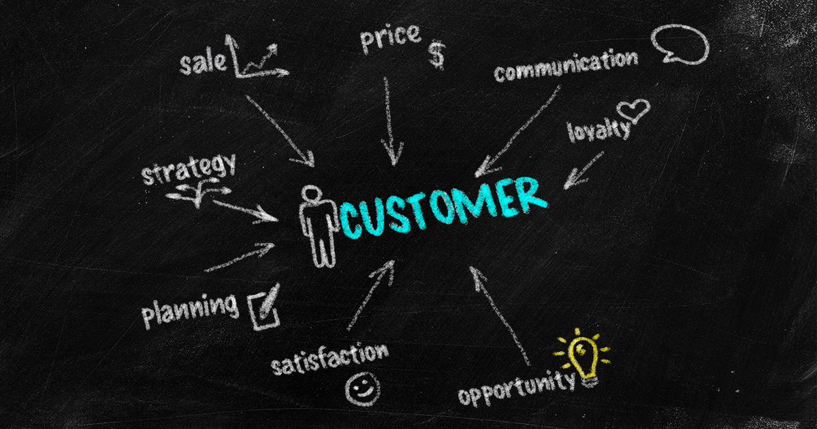
GIỚI THIỆU
ĐỀ TÀI

Slide 3

LÝ DO
CHỌN ĐỀ TÀI

Slide 4
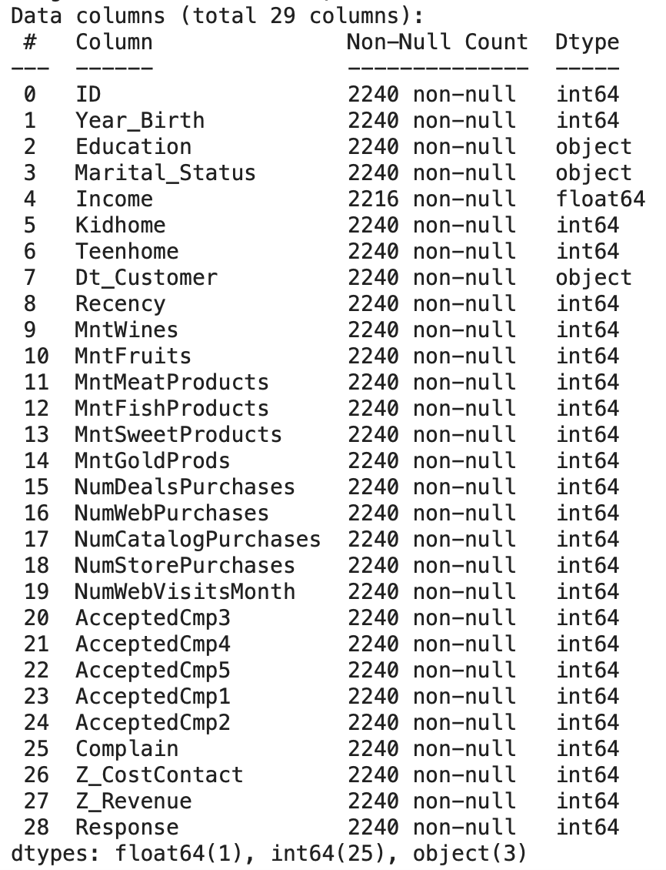
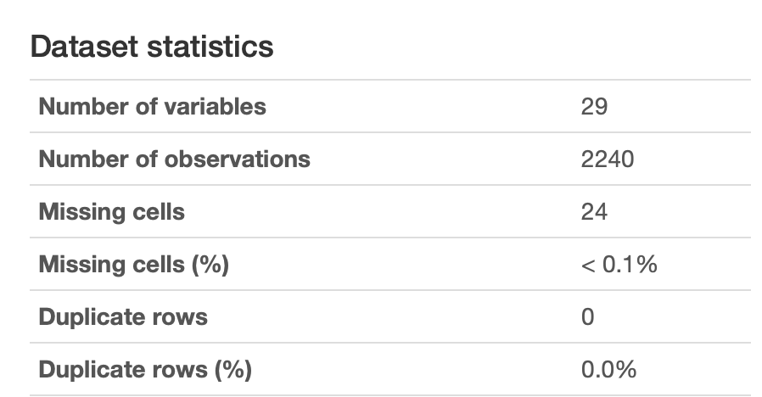
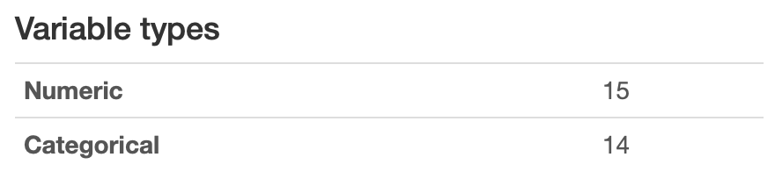
GIỚI THIỆU
BỘ DỮ LIỆU
HTTPS://WWW.KAGGLE.COM/DATASETS/IMAKASH3011/CUSTOMER-PERSONALITY-ANALYSIS

Slide 5
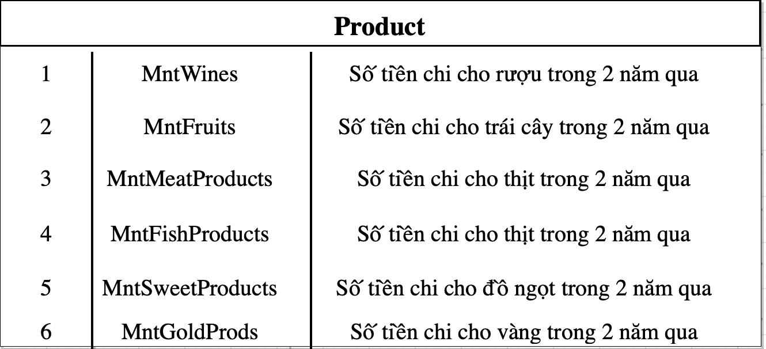
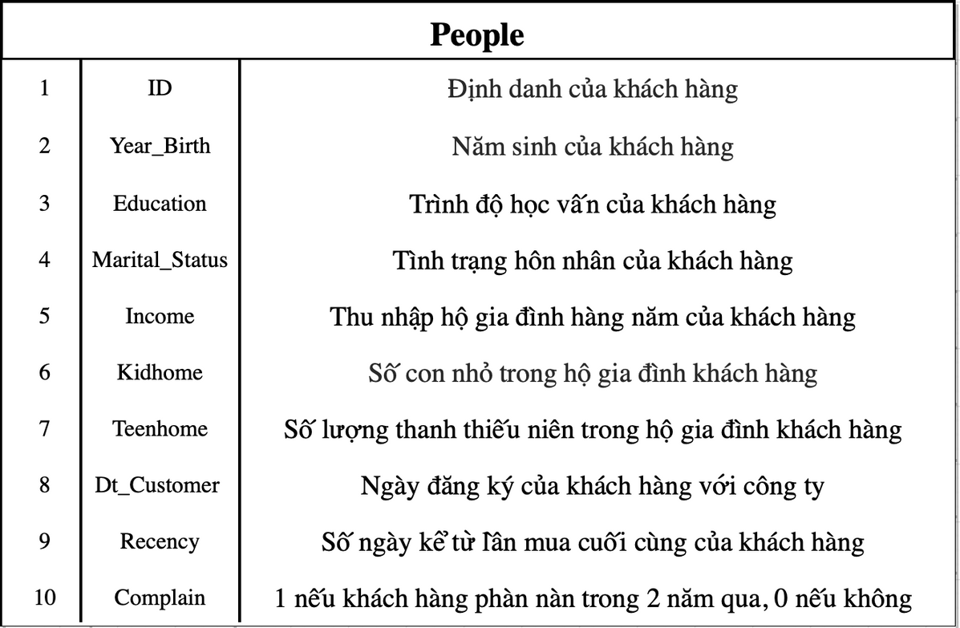
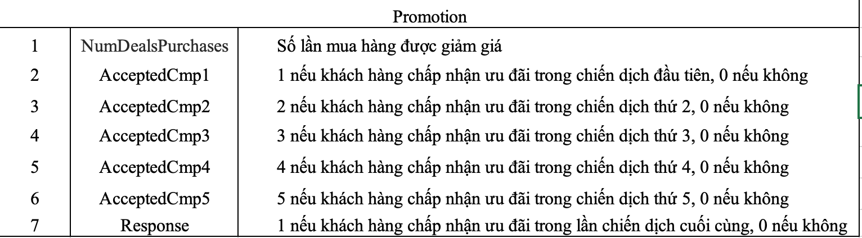
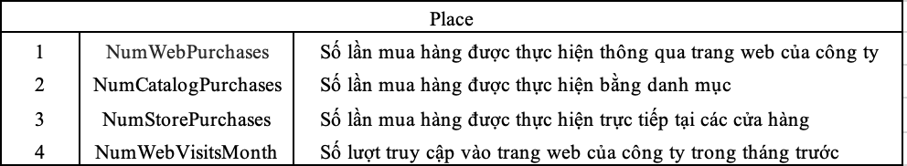
GIỚI THIỆU BỘ DỮ LIỆU

Slide 6




mind
MAP
04
01
PCA
Data Processing
Giảm chiều dữ liệu để thuận tiện cho việc chạy mô hình và phân tích
Tiến hành các bước TXL
để làm sạch và hiểu dữ liệu
05
02
Model
EDA
Sử dụng mô hình để phân cụm/ phân khúc khách hàng
Trực quan hoá để hiểu rõ hơn
về bộ dữ liệu
06
03
Analysis + Strategy
Scale
Phân tích Segment
+
Đưa ra kết luận chiến lược
Chuẩn hoá dữ liệu để đưa dữ liệu
về cùng 1 thang đo

Slide 7

DATA PROCESSING
Missing Value
Feature Engineering
Outlier

Slide 8

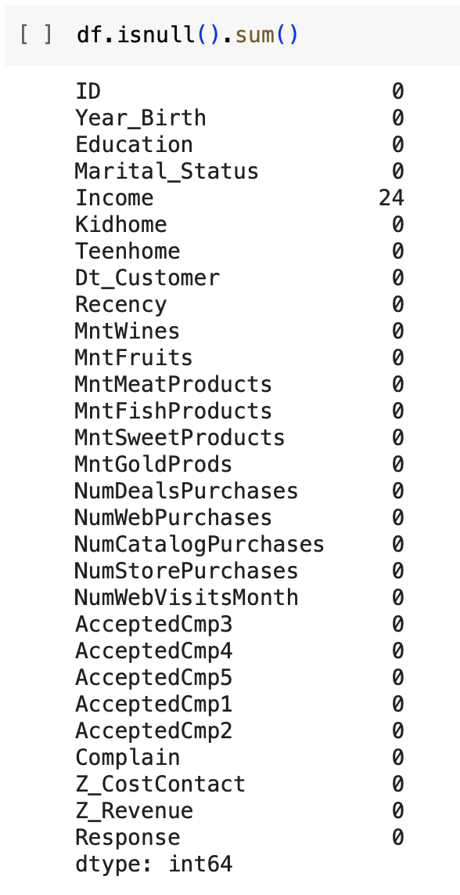
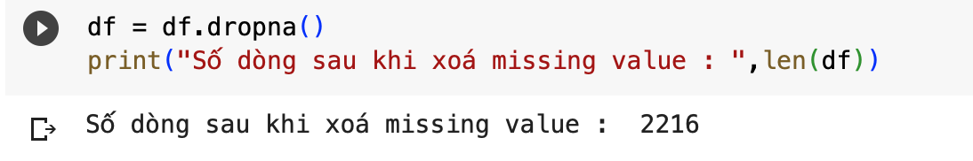
DATA PROCESSING
Missing Value

Slide 9
DATA PROCESSING
Feature Engineering

Slide 10
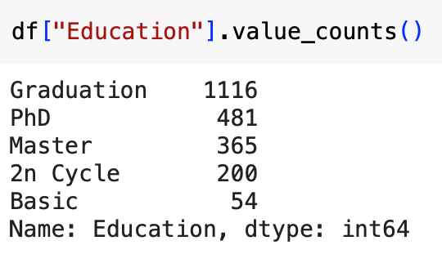
DATA PROCESSING
Feature Engineering

Slide 11
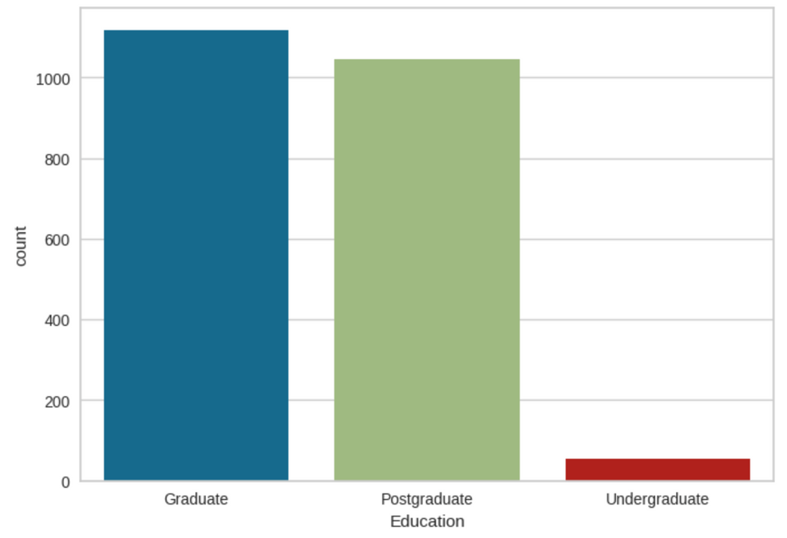
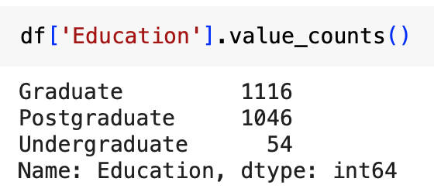
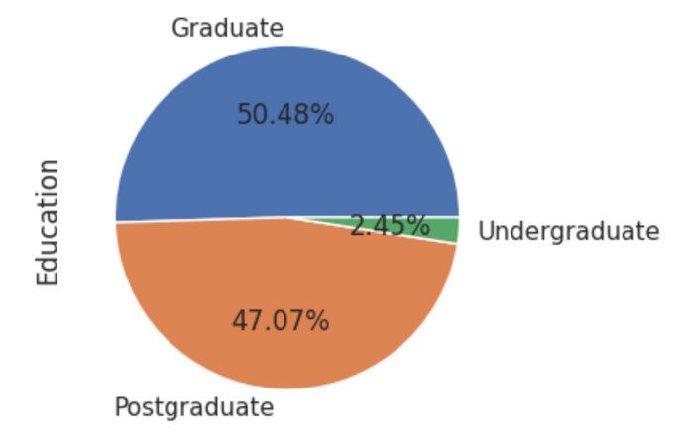
DATA PROCESSING
Feature Engineering

Slide 12
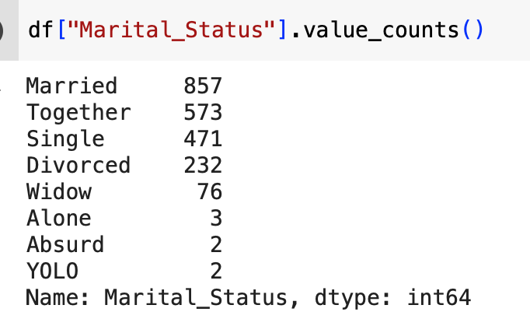
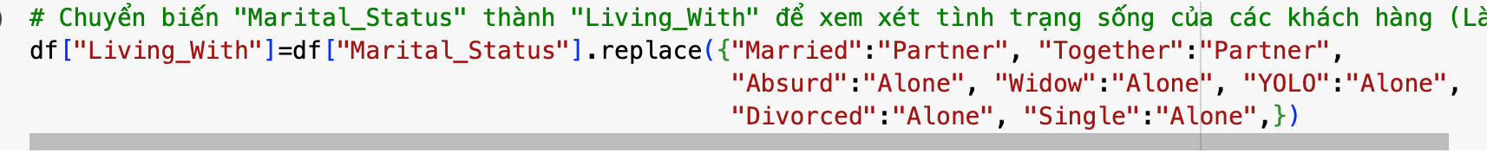
DATA PROCESSING
Feature Engineering

Slide 13
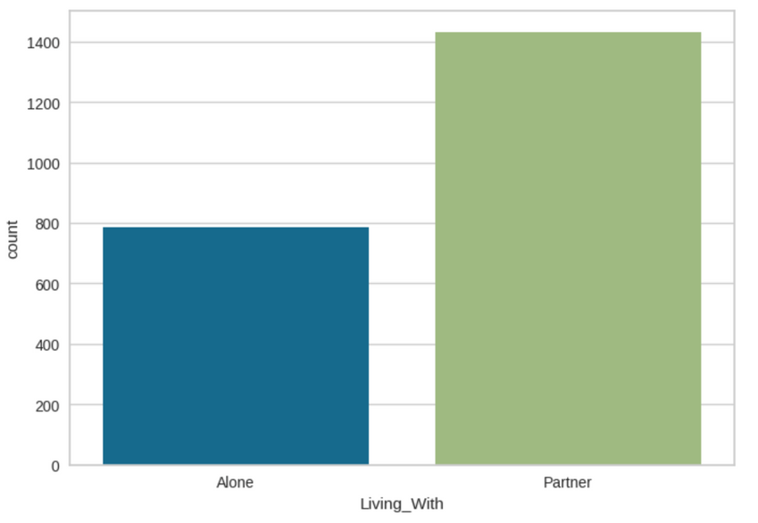
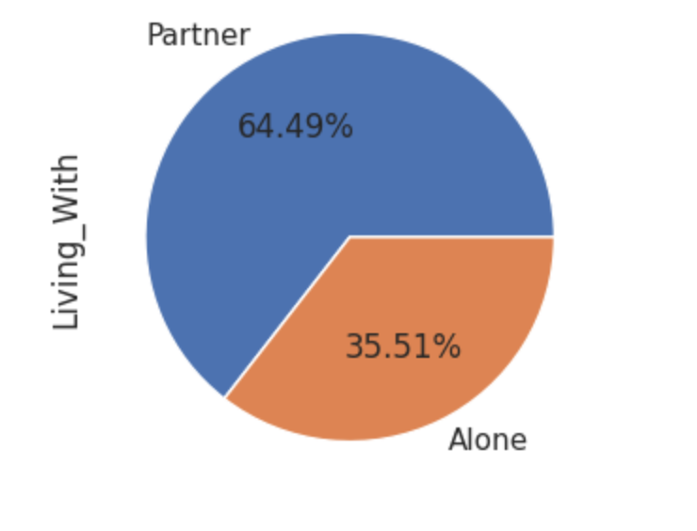
DATA PROCESSING
Feature Engineering

Slide 14
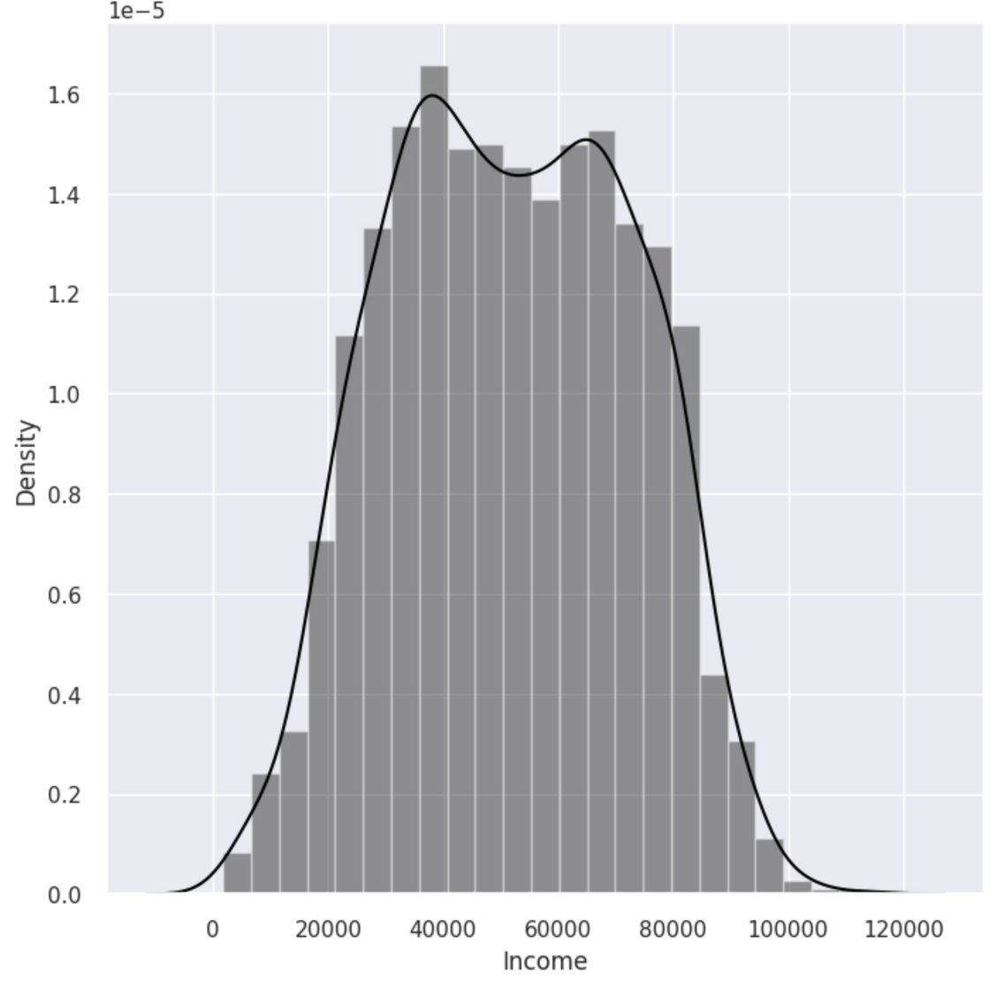
DATA PROCESSING
Feature Engineering

Slide 15
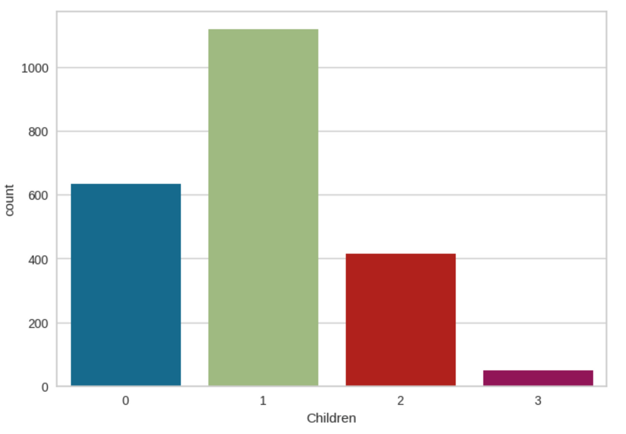

DATA PROCESSING
Feature Engineering

Slide 16
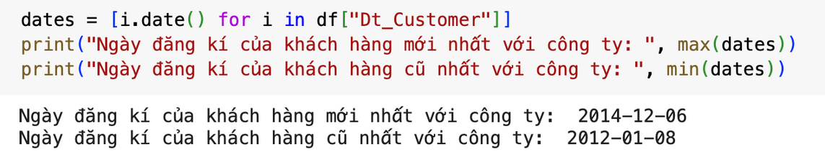
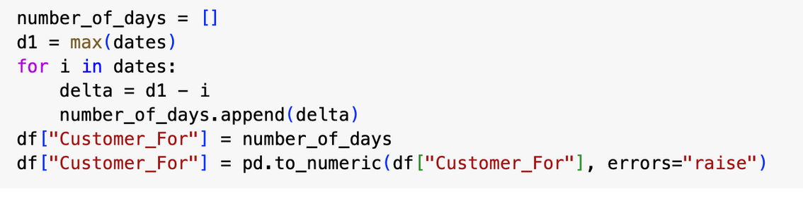
DATA PROCESSING
Feature Engineering

Slide 17
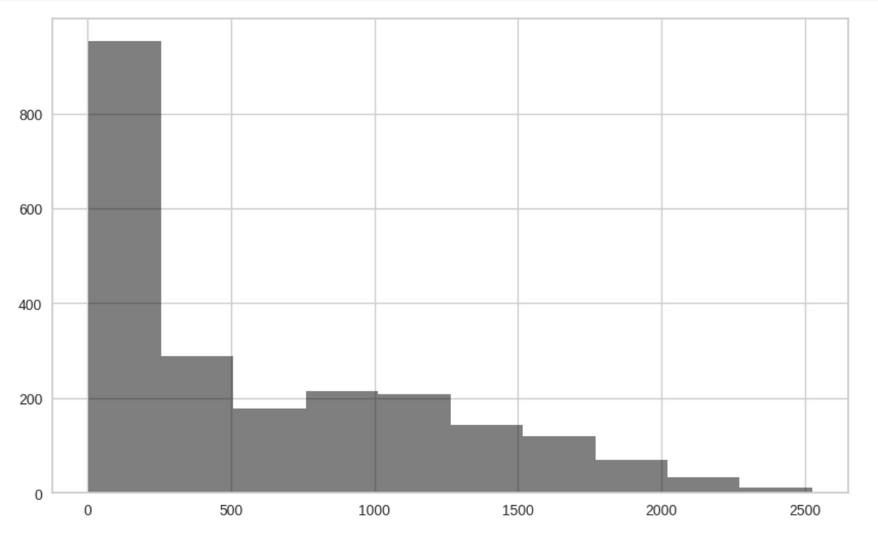
DATA PROCESSING
Feature Engineering

Slide 18
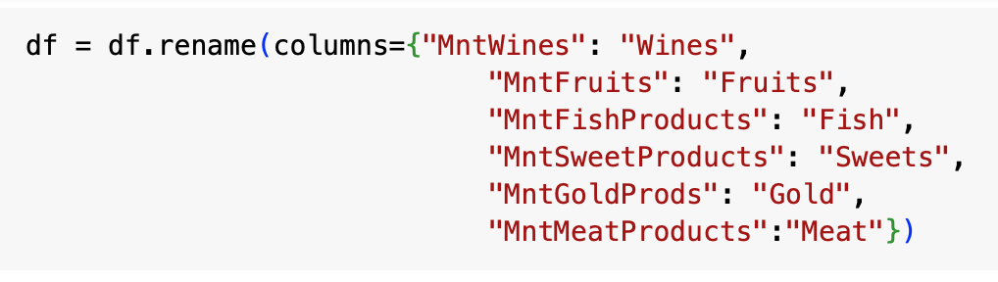
DATA PROCESSING
Feature Engineering

Slide 19
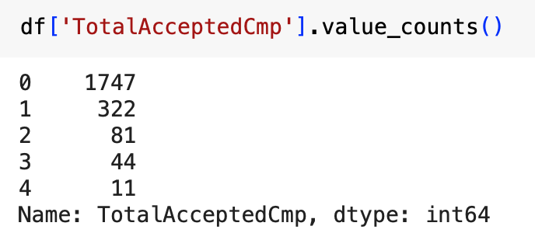
DATA PROCESSING
Feature Engineering

Slide 20
DATA PROCESSING
Feature Engineering

Slide 21
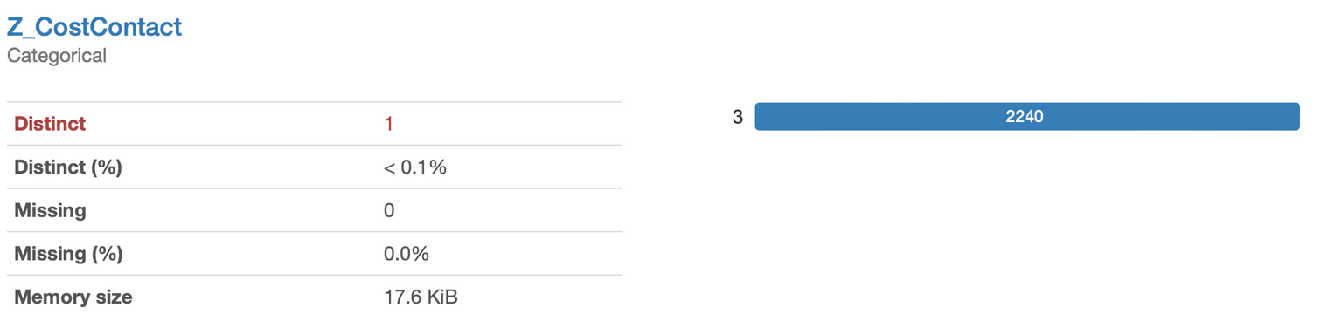
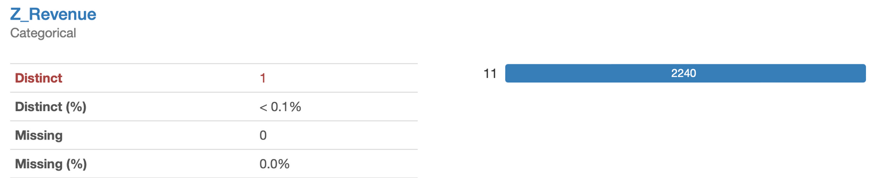
DATA PROCESSING
Feature Engineering

Slide 22
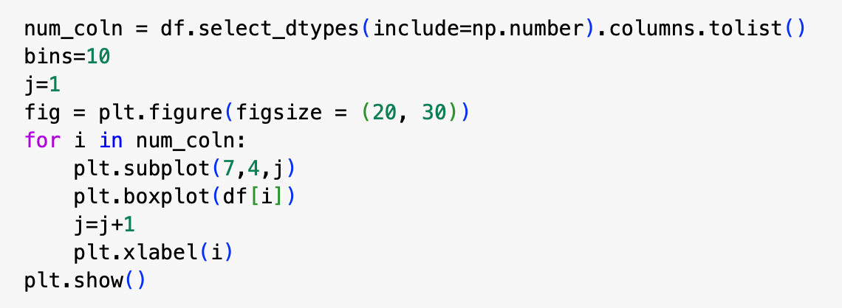
DATA PROCESSING
Outlier

Slide 23

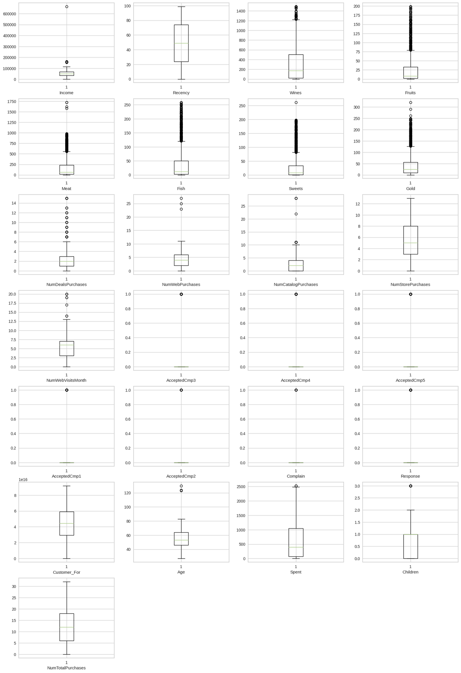

DATA PROCESSING
Outlier

Slide 24
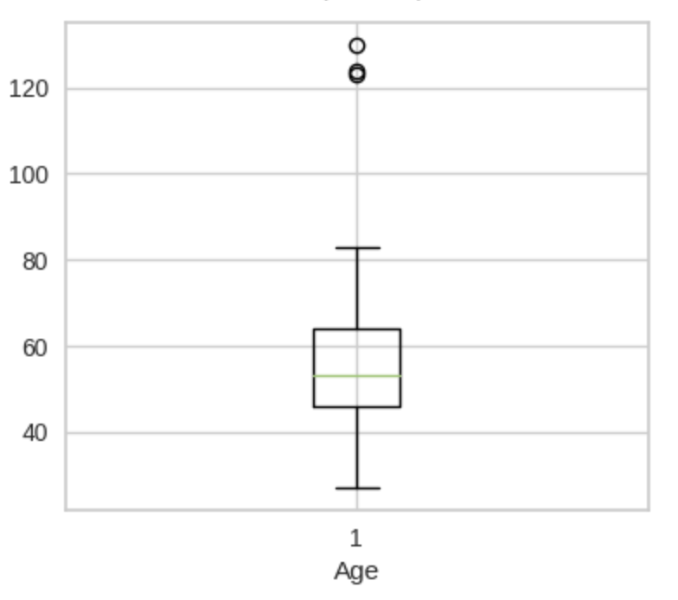
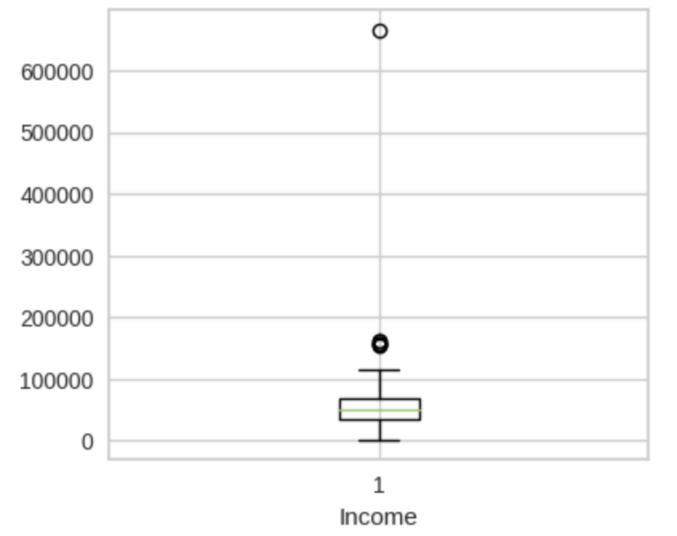
DATA PROCESSING
Outlier

Slide 25
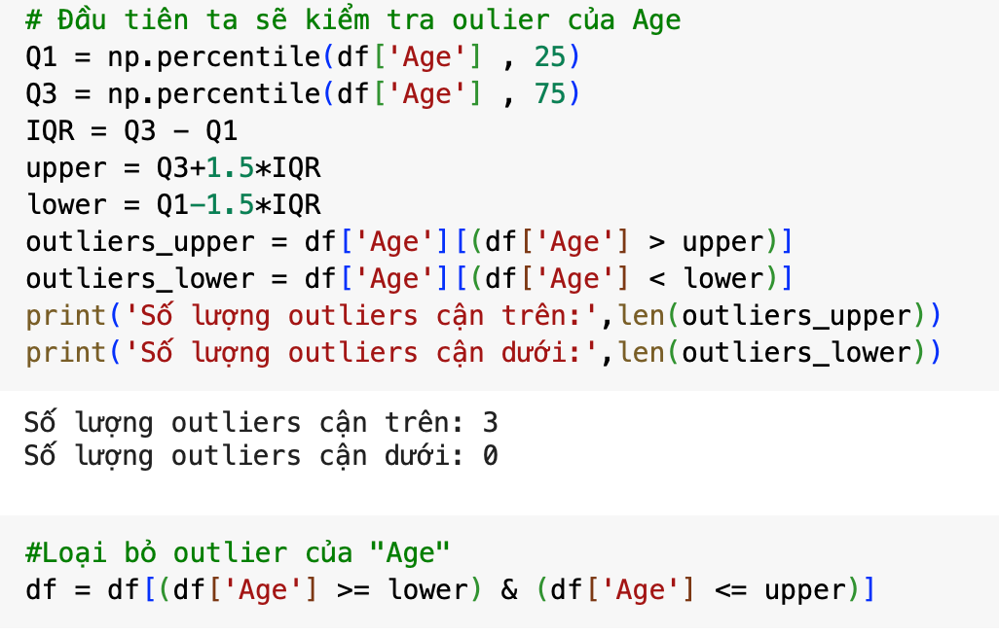
DATA PROCESSING
Outlier

Slide 26
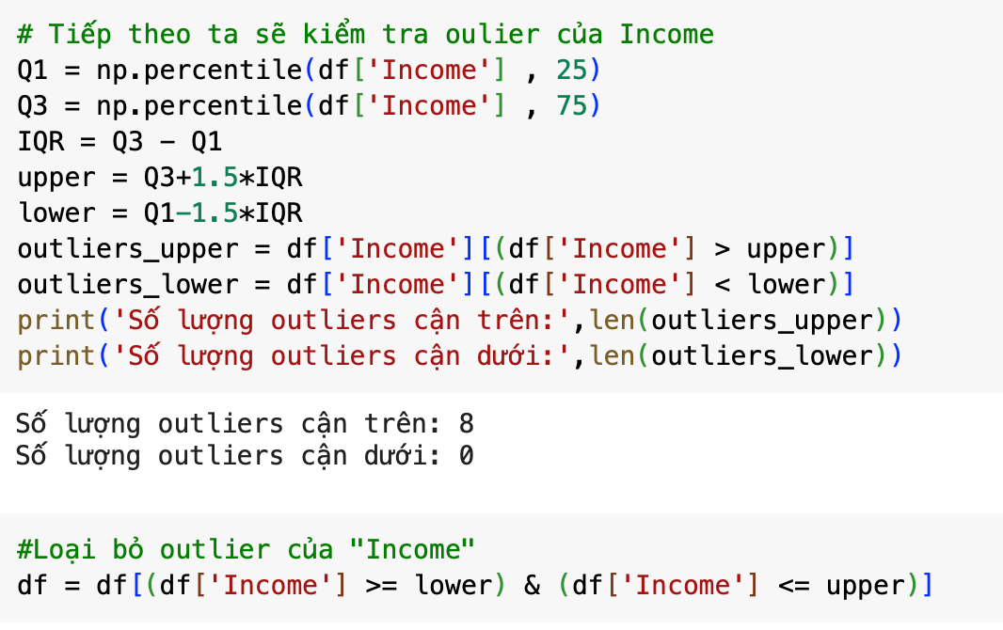
DATA PROCESSING
Outlier

Slide 27
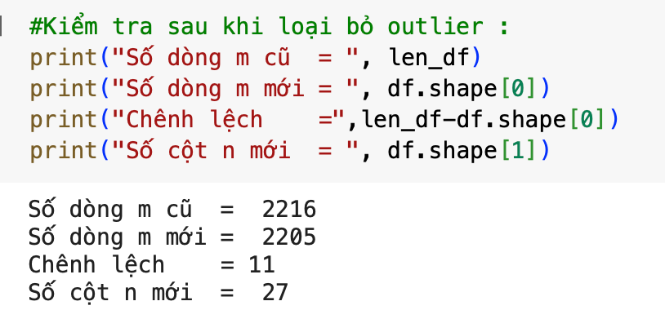
DATA PROCESSING
Outlier

Slide 28

2. EDA
People
Product
Promotion
Place

Slide 29
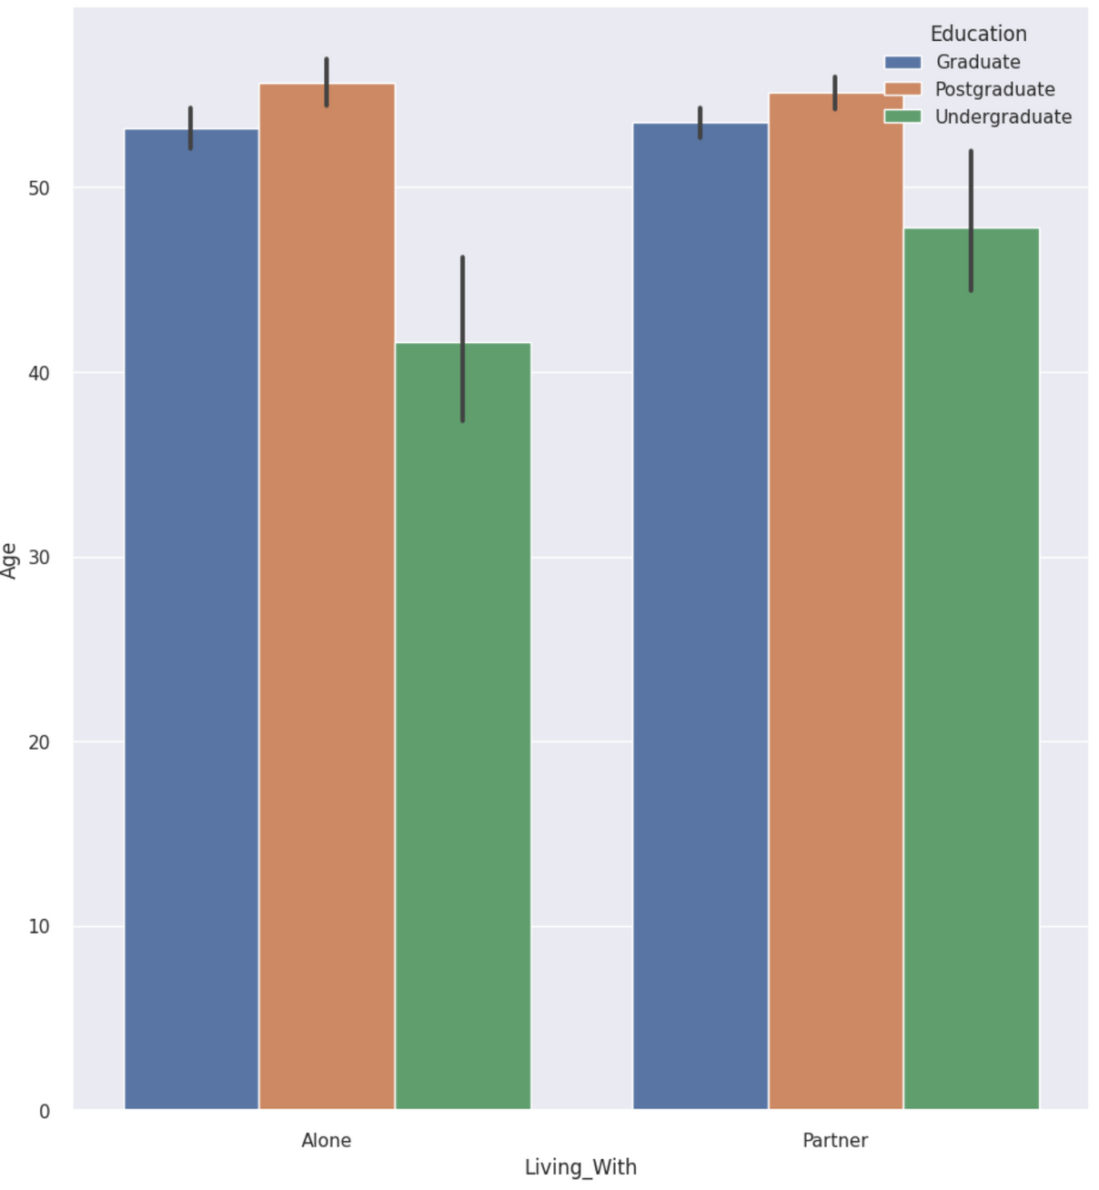
2. EDA
People
BIỂU ĐỒ THỂ HIỆN
ĐỘ TUỔI VÀ TÌNH TRẠNG MỐI QUAN HỆ
CỦA KHÁCH HÀNG
THEO TRÌNH ĐỘ HỌC VẤN

Slide 30
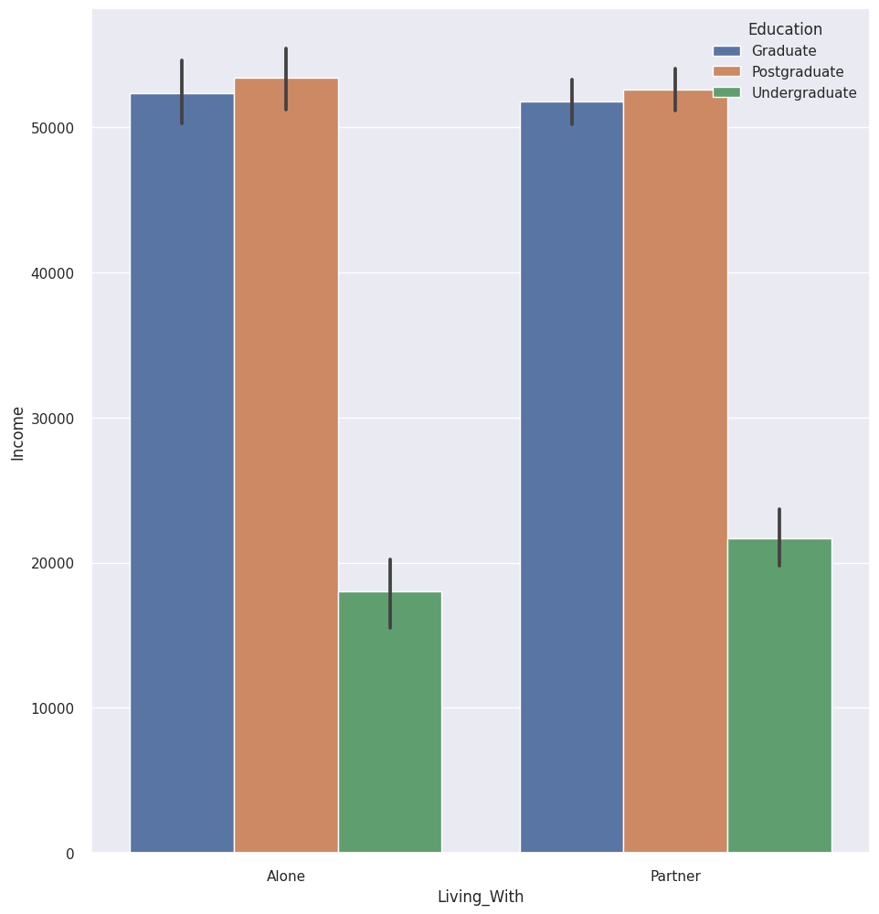
2. EDA
People
BIỂU ĐỒ THỂ HIỆN
THU NHẬP VÀ TÌNH TRẠNG MỐI QUAN HỆ
CỦA KHÁCH HÀNG
THEO TRÌNH ĐỘ HỌC VẤN

Slide 31
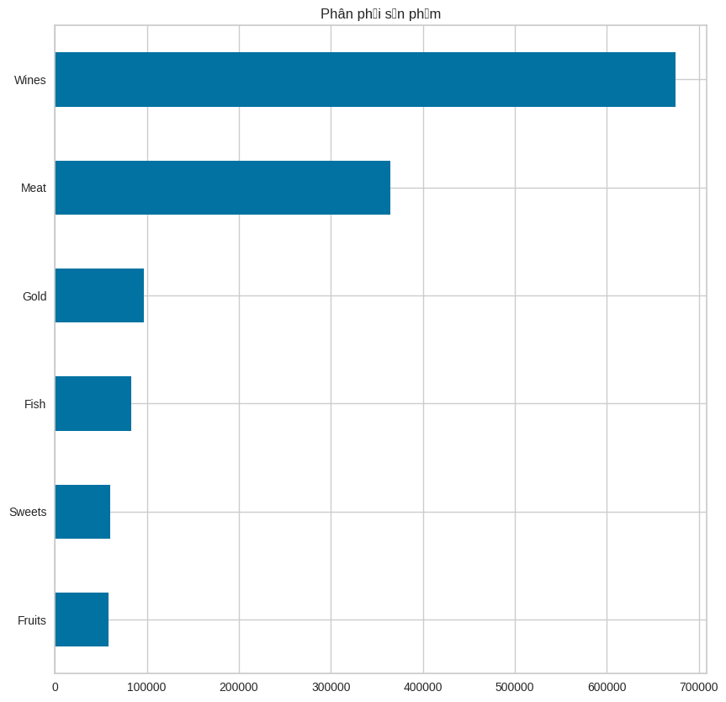
2. EDA
Product
BIỂU ĐỒ PHÂN PHỐI
SẢN PHẨM MUA HÀNG
CỦA KHÁCH HÀNG

Slide 32
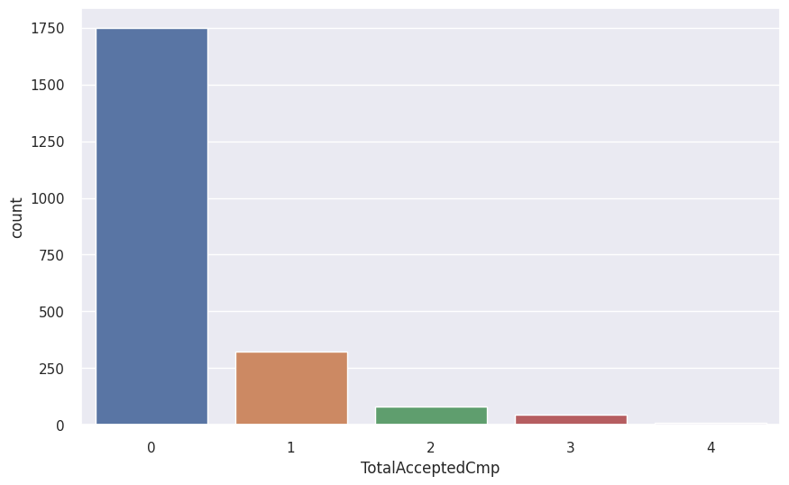
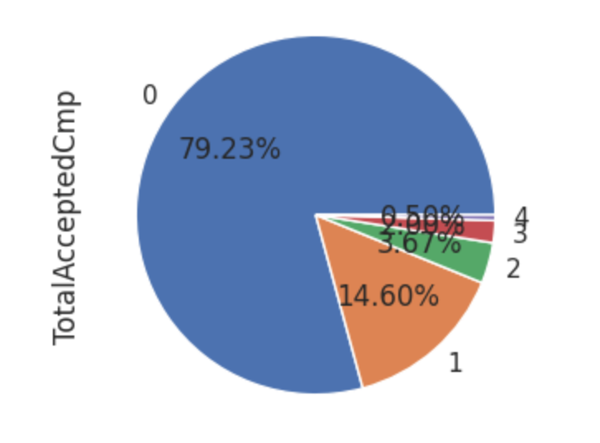
2. EDA
Promotion
BIỂU ĐỒ THỂ HIỆN
TỔNG KHÁCH HÀNG
CHẤP NHẬN THAM GIA
CHIẾN DỊCH MUA HÀNG
CỦA CÔNG TY

Slide 33
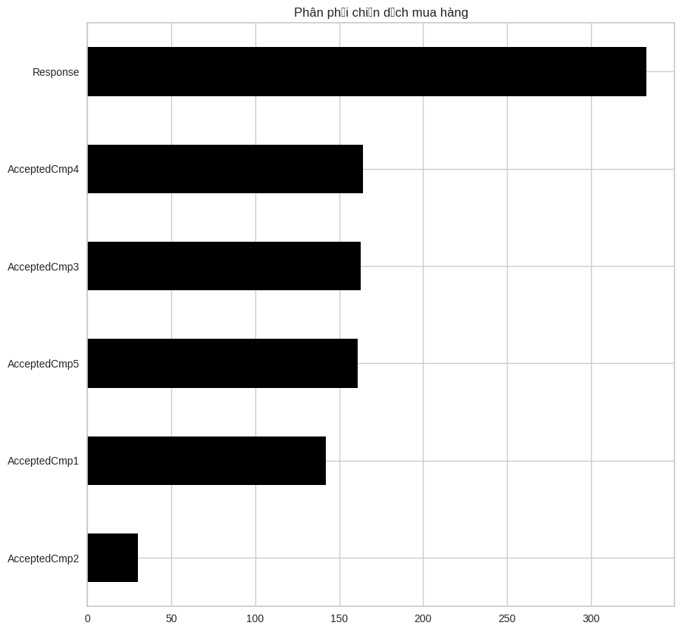
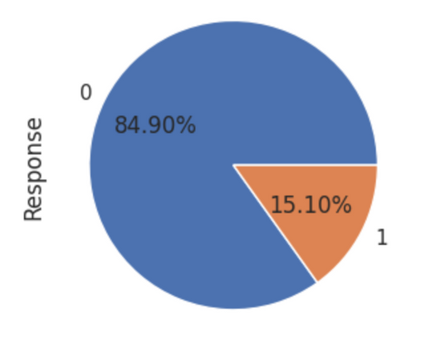
2. EDA
Promotion
BIỂU ĐỒ THỂ HIỆN
KHÁCH HÀNG
CHẤP NHẬN THAM GIA
MUA HÀNG
QUA TỪNG CHIẾN DỊCH

Slide 34
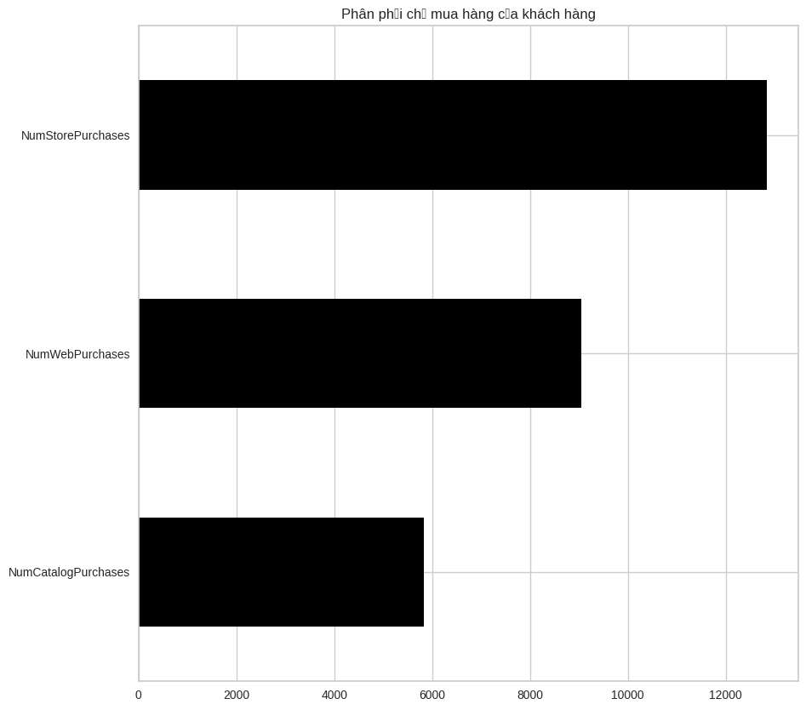
2. EDA
Place
BIỂU ĐỒ PHÂN PHỐI NƠI
KHÁCH HÀNG
MUA SẢN PHẨM
CỦA CÔNG TY

Slide 35
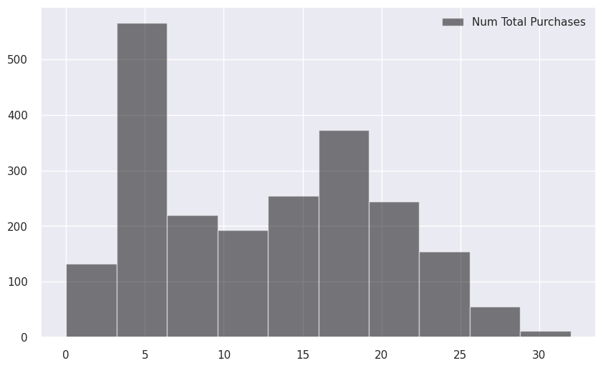
2. EDA
Place
BIỂU ĐỒ PHÂN PHỐI
SỐ LƯỢNG MUA HÀNG
CỦA KHÁCH HÀNG

Slide 36
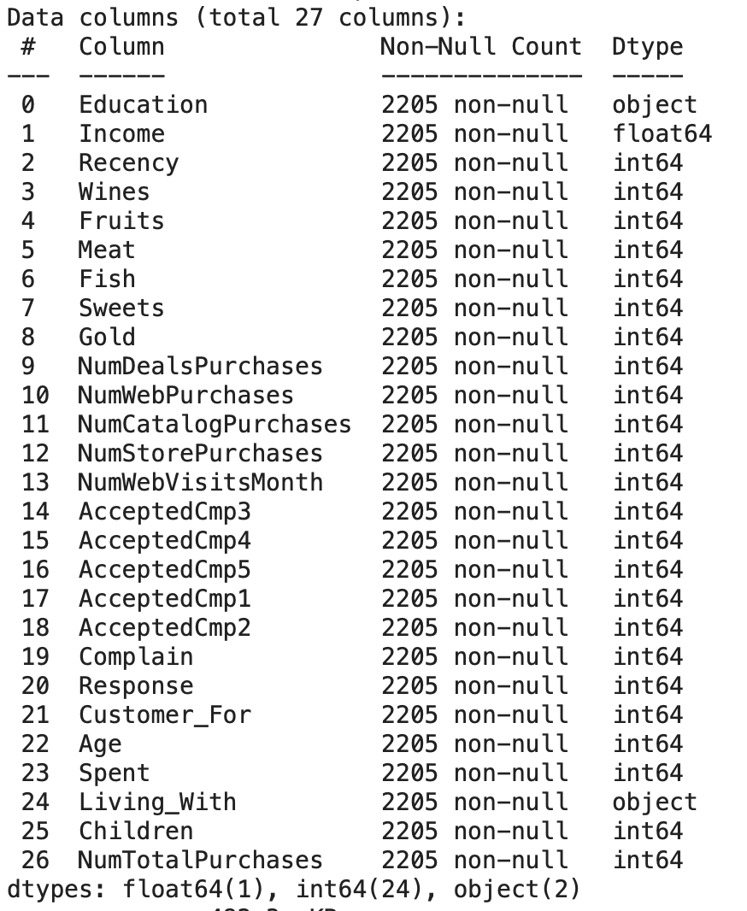

3. SCALE DATA

Slide 37
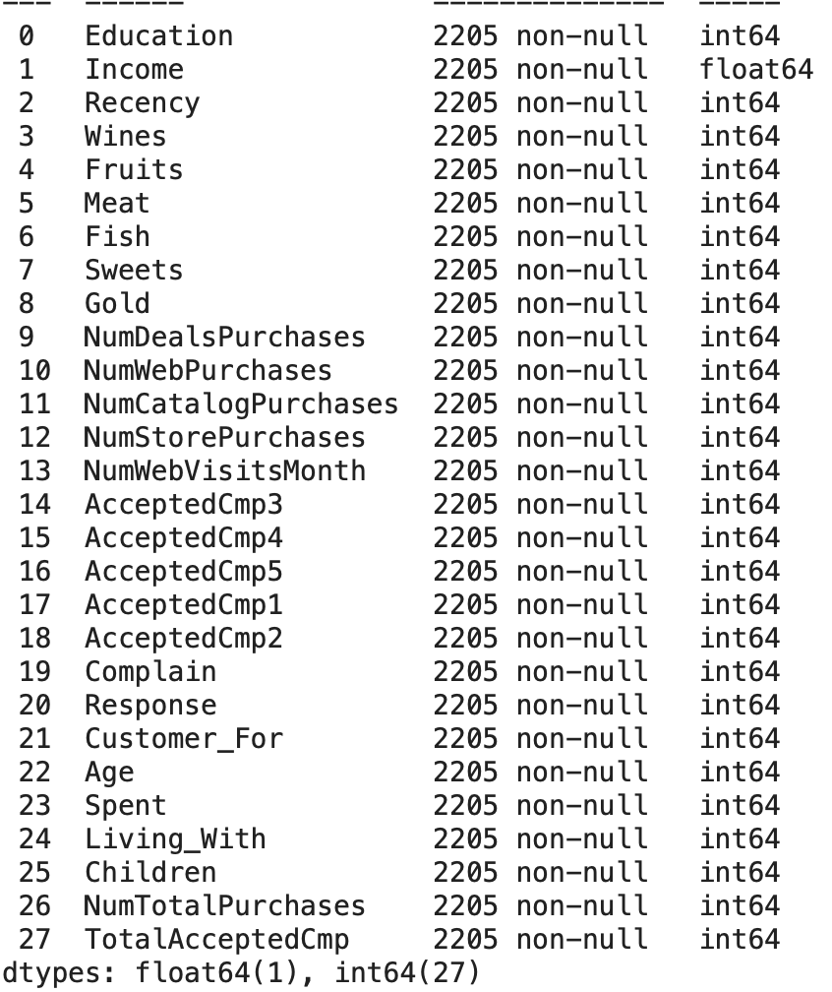
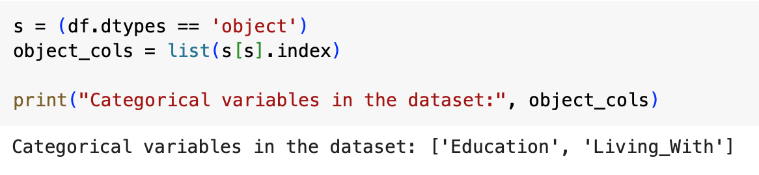
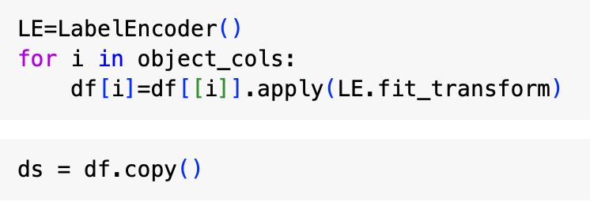
3. SCALE DATA
Label Encoding

Slide 38
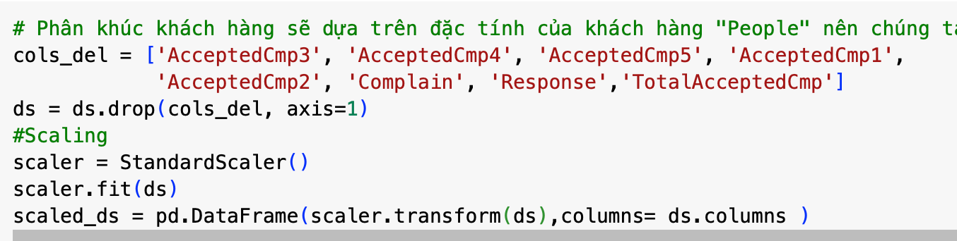
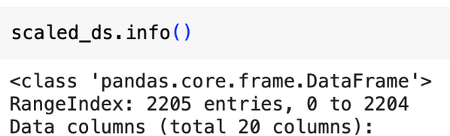
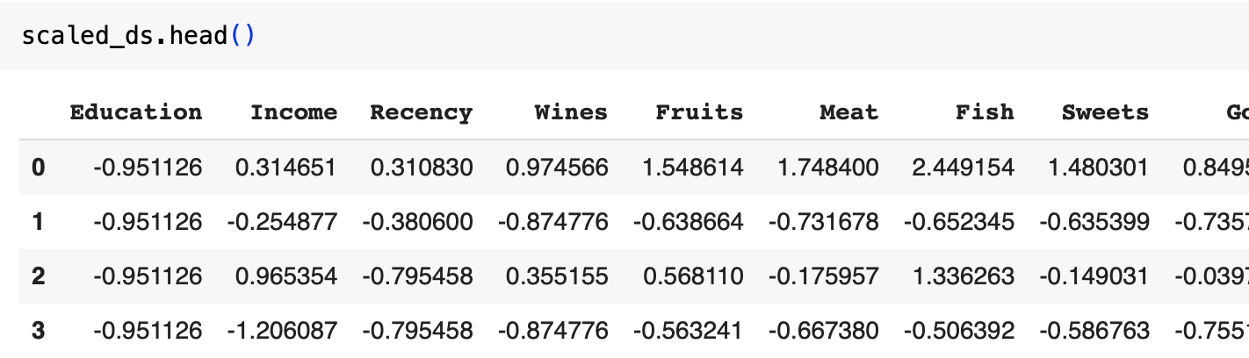
3. SCALE DATA
Scaling

Slide 39


4. PCA

Slide 40

4. PCA
Giảm chiều dữ liệu
từ 20 xuống 3

Slide 41


5. CLUSTERING MODEL
K-MEANS

Slide 42


5. CLUSTERING MODEL
Chọn cụm tối ưu

Slide 43



5. CLUSTERING MODEL
Tiến hành chạy mô hình

Slide 44


5. CLUSTERING MODEL
Tỉ lệ các cụm khách hàng :

Slide 45





6. CUSTOMER SEGMENT
+ STRATEGY
Đặc điểm từng phân khúc khách hàng
Những nhóm khách hàng trải qua
các chiến dịch của công ty ra sao ?
Đề xuất chiến lược marketing

Slide 46

6. CUSTOMER SEGMENT
+ STRATEGY
BIỂU ĐỒ INCOME THEO TỪNG
PHÂN KHÚC KHÁCH HÀNG
=> Cụm 2 (xanh lá) nằm trong khoảng có thu nhập cao nhất, nhưng cụm 0 (xanh biển) chiếm số lượng khách hàng đông nhất lại nằm ở khoảng có thu nhập thấp.

Slide 47

6. CUSTOMER SEGMENT
+ STRATEGY
BIỂU ĐỒ SPENT THEO TỪNG
PHÂN KHÚC KHÁCH HÀNG
=> Cụm 2 (xanh lá) là cụm có khoảng chi tiêu nhiều nhất. Cụm 0 (xanh biển) là cụm có khoảng chi tiêu ít nhất.

Slide 48

6. CUSTOMER SEGMENT
+ STRATEGY
BIỂU ĐỒ PHÂN TÁN CỦA INCOME VÀ SPENT THEO TỪNG CỤM
=> Có xu hướng khách hàng có thu nhập càng cao thì độ chi tiêu càng tăng và ngược lại

Slide 49






6. CUSTOMER SEGMENT
+ STRATEGY
VẬY TỪNG NHÓM KHÁCH HÀNG CHI TIÊU RA SAO CHO TỪNG LOẠI SẢN PHẨM CỦA CTY ?
=> Cụm 1 và cụm 2 chi tiêu nhiều cho sản phẩm của công ty.
(Chi rất nhiều ở sản phẩm thịt và rượu)

Slide 50

6. CUSTOMER SEGMENT
+ STRATEGY
XÉT SỐ LƯỢNG ĐƠN HÀNG
=> Cụm 1 + 2 có số lượng mua hàng nhiều nhất.

Slide 51

6. CUSTOMER SEGMENT
+ STRATEGY
XÉT ĐẶC TÍNH ĐỘ TUỔI
=> Độ tuổi giữa các cụm khá giống nhau. Đều nằm trong khoảng từ 40->60+. Do dữ liệu thu thập từ 2012.

Slide 52

=> Cụm 0: Chiếm phần lớn người Undergraduate(2) trong dữ liệu.
=> Cụm 1: Nhìn chung có lượng người Postgraduate nhiều hơn những cụm còn lại
6. CUSTOMER SEGMENT
+ STRATEGY
XÉT THEO TRÌNH ĐỘ HỌC VẤN

Slide 53

6. CUSTOMER SEGMENT
+ STRATEGY
XÉT TÌNH TRẠNG MỐI QUAN HỆ
=> Phần lớn khách hàng đều sống chung với partner

Slide 54

6. CUSTOMER SEGMENT
+ STRATEGY
XÉT SỐ LƯỢNG CHILD
Cụm 0, 3: khách hàng phần lớn có 2-3 đứa con.
Cụm 2: khách hàng phần lớn thường không có con hoặc có 1.
Cụm 1: khách hàng có 0->3 đứa con

Slide 55
6. CUSTOMER SEGMENT
+ STRATEGY
Cụm khách hàng đem đến nhiều lợi nhuận
có khả năng cao là cụm 1 với cụm 2
Cụm 0
Cụm 2
Chiếm phần lớn (42.86%)
Có thu nhập cao nhất trong các cụm còn lại (70.000$ -> 83.000$)
Chi tiêu nhiều nhất, số lượng mua hàng cao
Độ tuổi từ 40->70, có thể độc thân hoặc chung vs partner(không có con hoặc 1)
Có thu nhập khoảng 20.000$ đến 50.000$
Chi tiêu thấp , lượng mua hàng thấp
Độ tuổi từ 40->60, khả năng sống với partner khá cao(có tầm 1->3 đứa con)
Cụm 1
Cụm 3
Có thu nhập khoảng 58.000$ đến 78.000$
Chi tiêu khá cao, số lượng mua hàng cao
Độ tuổi từ 45->72,có thể độc thân hoặc sống chung (nhưng tỉ lệ sống chung cao hơn đọc thân)(tầm 1 đứa)
Có thu nhập khoảng 35.000$ đến 58.000$
Chi tiêu khá thấp, nhưng số lương đơn mua khá ổn.
Độ tuổi từ 45->70, khả năng sống với partner khá cao (tầm 1-2 đứa)

Slide 56

6. CUSTOMER SEGMENT
+ STRATEGY
KHÁCH HÀNG TRẢI QUA
CÁC CHIẾN DỊCH RA SAO ?
=> Nhìn khách quan thì cụm 1,2 có vẻ hứng thú nhiều với chiến dịch của công ty. Cụm 0 phần lớn không hứng thú hoặc ít nhất hứng thú với 1 chiến dịch. Cụm 3 có khả năng sẽ hứng thú với 1 chiến dịch.

Slide 57






6. CUSTOMER SEGMENT
+ STRATEGY
VẬY TỪNG CỤM HỨNG THÚ RA SAO VỚI TỪNG CHIẾN DỊCH CỦA CÔNG TY

Slide 58

6. CUSTOMER SEGMENT
+ STRATEGY
VẬY TỪNG CỤM HỨNG THÚ RA SAO VỚI TỪNG CHIẾN DỊCH CỦA CÔNG TY
Cụm 0: Hứng thú với chiến dịch 3 là nhiều và khá hứng thú với voucher.
Cụm 1: Hứng thú nhiều từ chiến dịch 3, và khá thích sử dụng voucher.
Cụm 2: Hứng thú nhiều ở chiến dịch 1 và khả năng cao càng về sau chiến dịch càng hứng thú, không thích sử dụng voucher.
Cụm 3: Hứng thú nhiều ở chiến dịch 3,4 và chiến dịch cuối, rất thích sử dụng voucher.

Slide 59

KẾT LUẬN
VÀ
ĐỀ XUẤT CHIẾN LƯỢC
Cụm 0
Chiếm phần lớn (42.86%)
Cụm 2
Có thu nhập cao nhất trong các cụm còn lại (70.000$ -> 83.000$)
Chi tiêu nhiều nhất, số lượng mua hàng cao
Độ tuổi từ 40->70, có thể độc thân hoặc chung vs partner (không có con hoặc 1)
+ Không hứng thú với voucher nhưng chiếm tỉ lệ cao trong hứng thú chiến dịch.
Có thu nhập khoảng 20.000$ đến 50.000$
Chi tiêu thấp, lượng mua hàng thấp
Độ tuổi từ 40->60, khả năng sống với partner khá cao(có tầm 1->3 đứa con)
+ Khá hứng thú với voucher
Cụm 1
Có thu nhập khoảng 58.000$ đến 78.000$
Chi tiêu khá cao, số lượng mua hàng cao.
Độ tuổi từ 45->72,có thể độc thân hoặc sống chung (nhưng tỉ lệ sống chung cao hơn đọc thân)(tầm 1 đứa)
+ Hứng thú với voucher, tầm chiến dịch 4
Cụm 3
Có thu nhập khoảng 35.000$ đến 58.000$
Chi tiêu khá thấp, nhưng số lượng đơn mua khá ổn.
Độ tuổi từ 45->70, khả năng sống với partner khá cao (tầm 1-2 đứa)
+ Rất hứng thú với voucher, mua nhiều ở chiến dịch cuối

Slide 60
CẢM ƠN CÁC BẠN ĐÃ LẮNG NGHE !
Link sản phẩm: https://colab.research.google.com/drive/1RYJLkED1-ZDHH7nT_c2DDEBgHm17wa-F?usp=sharing
Link ppt office: https://1drv.ms/p/s!Aua3Mhn29FsqkC2teauy0GmHctIH

